Slide 1
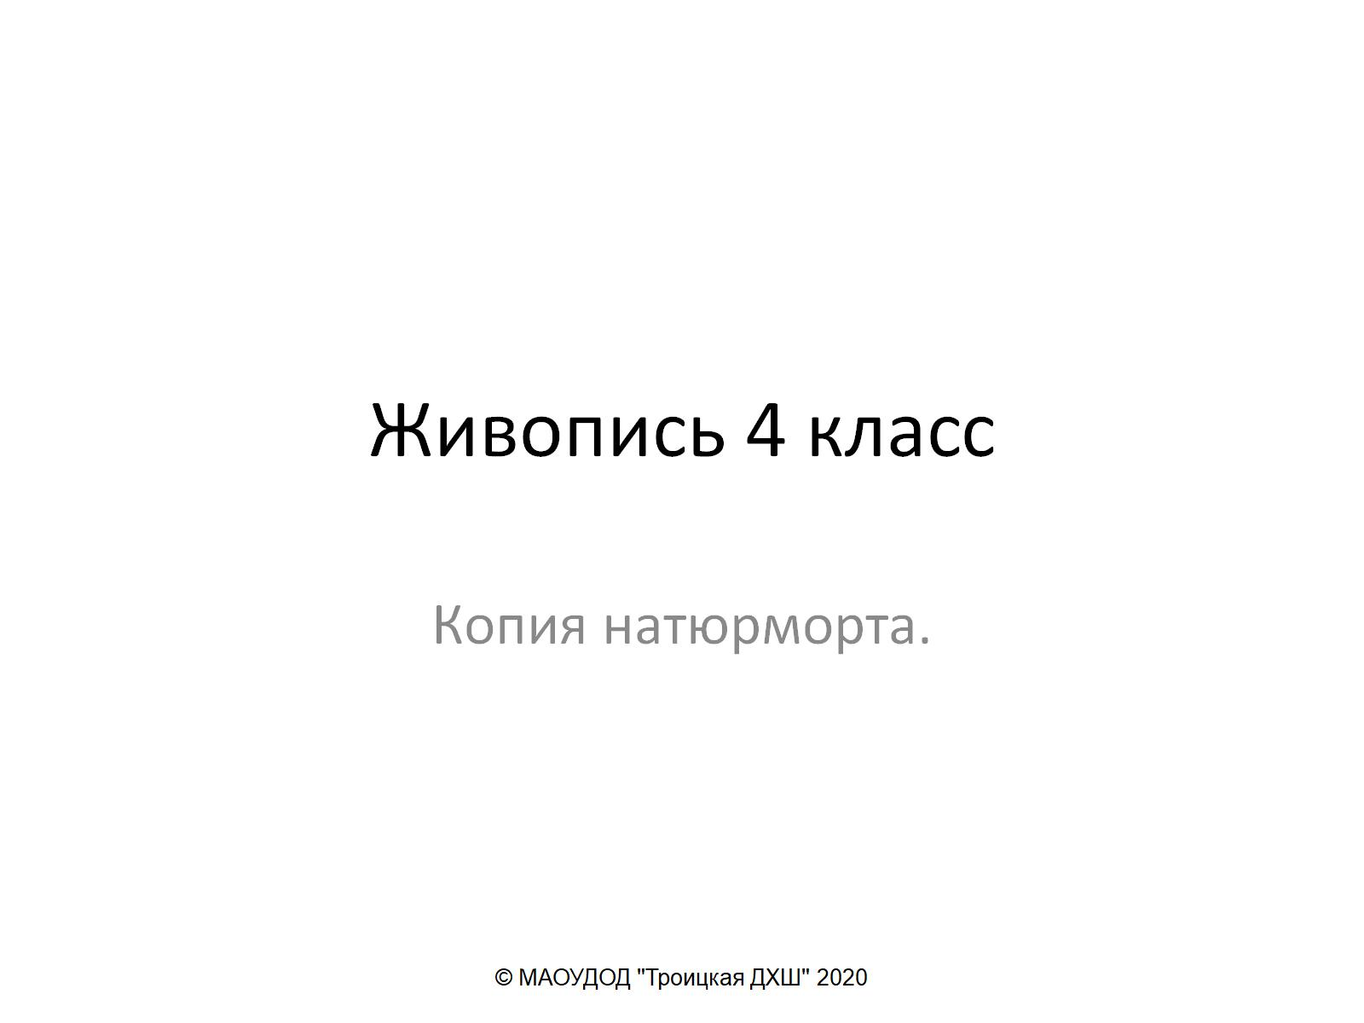
Живопись 4 класс

Slide 2
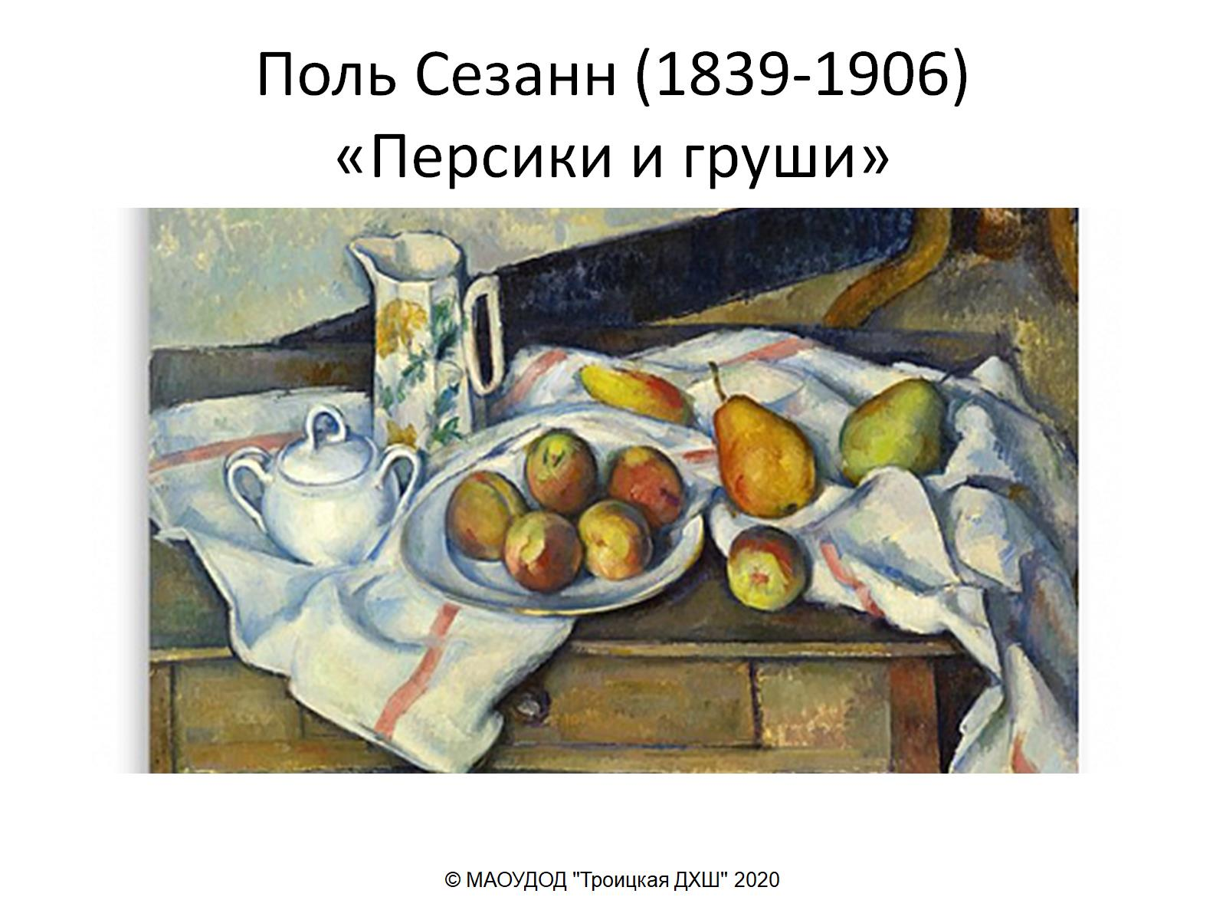
Поль Сезанн (1839-1906)
«Персики и груши»

Slide 3
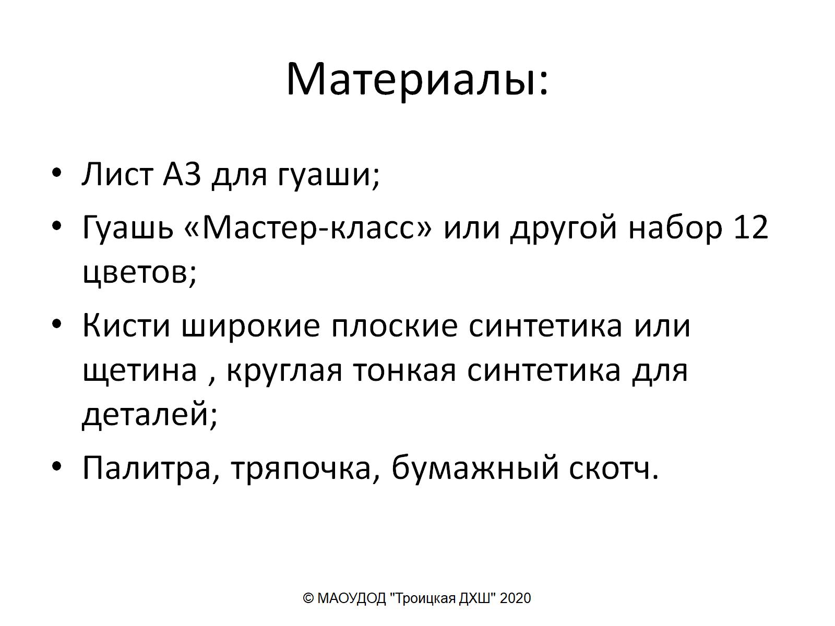
Материалы:

Slide 4
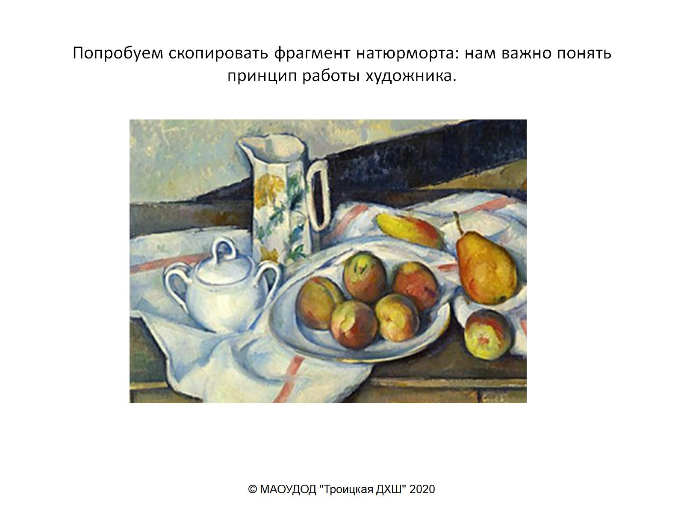
Попробуем скопировать фрагмент натюрморта: нам важно понять принцип работы художника.

Slide 5
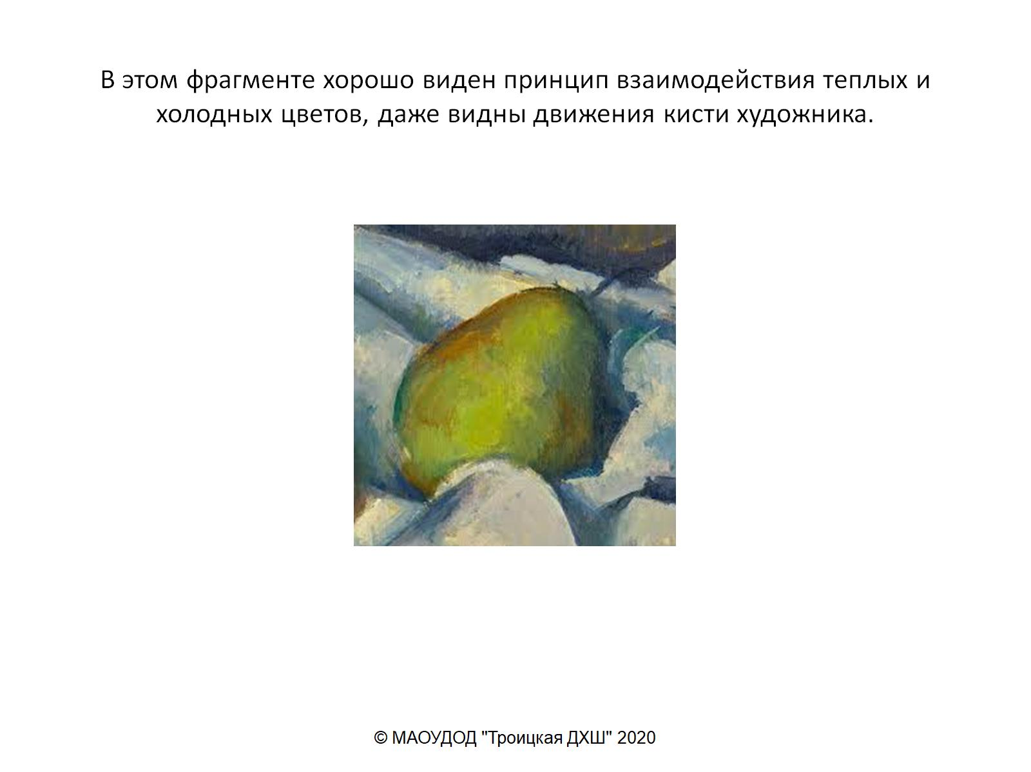
В этом фрагменте хорошо виден принцип взаимодействия теплых и холодных цветов, даже видны движения кисти художника.

Slide 6
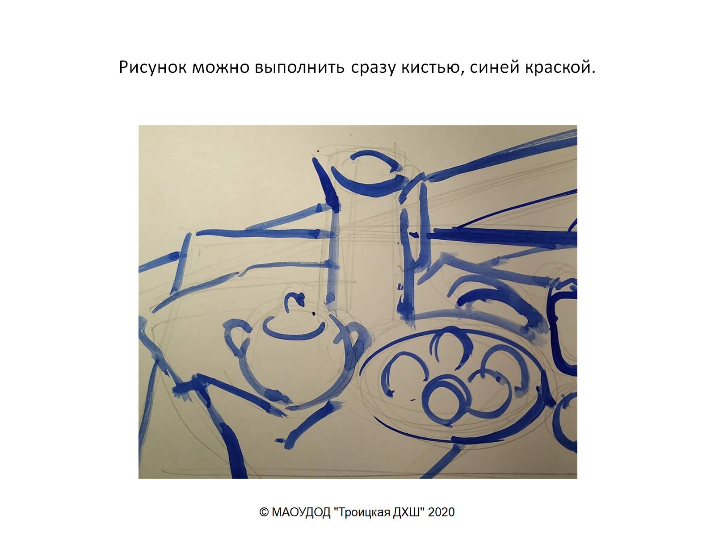
Рисунок можно выполнить сразу кистью, синей краской.

Slide 7
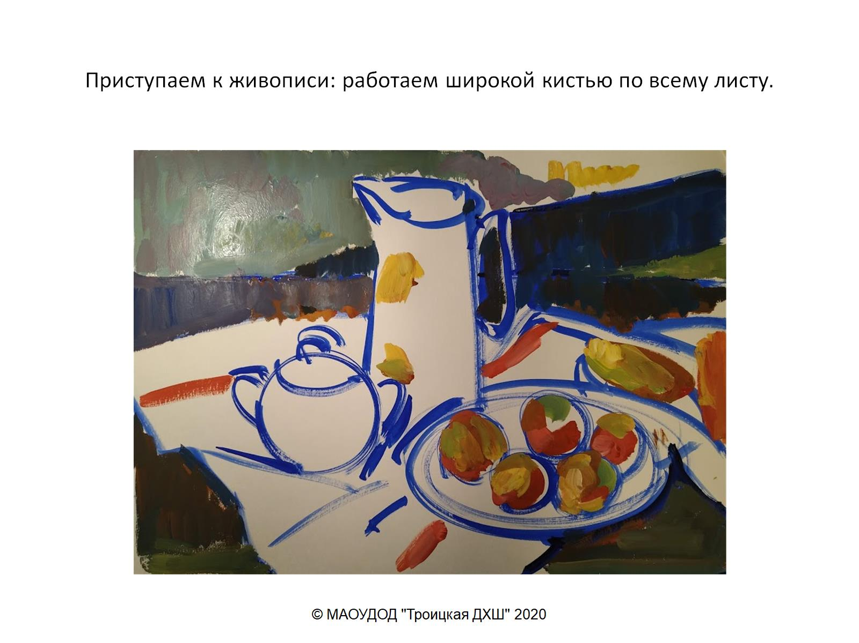
Приступаем к живописи: работаем широкой кистью по всему листу.

Slide 8
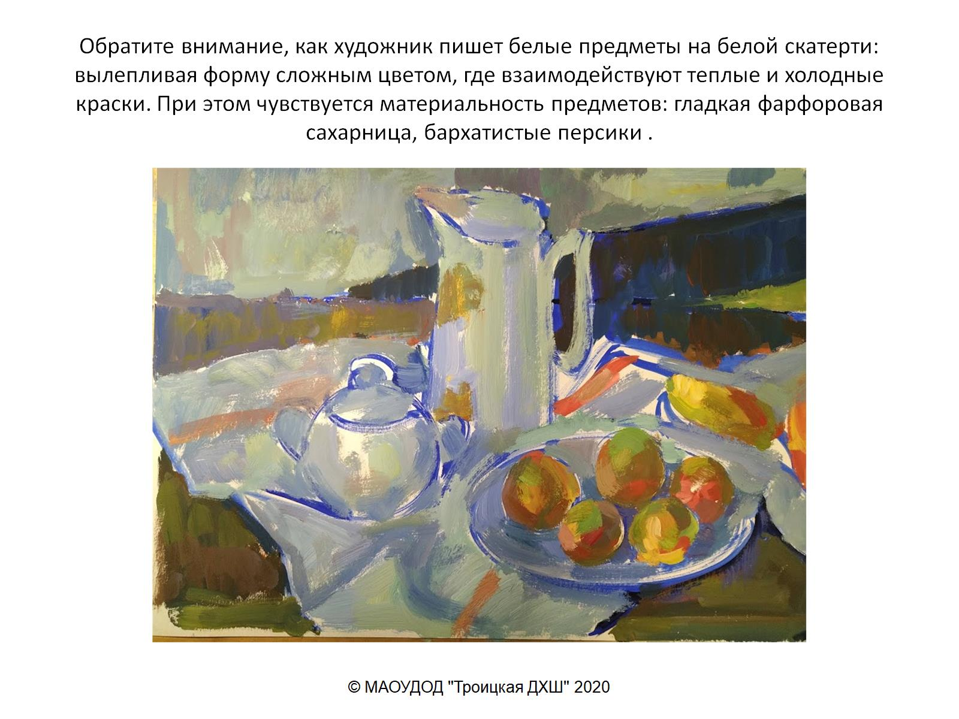
Обратите внимание, как художник пишет белые предметы на белой скатерти: вылепливая форму сложным цветом, где взаимодействуют теплые и холодные краски. При этом чувствуется материальность предметов: гладкая фарфоровая сахарница, бархатистые персики .

Slide 9
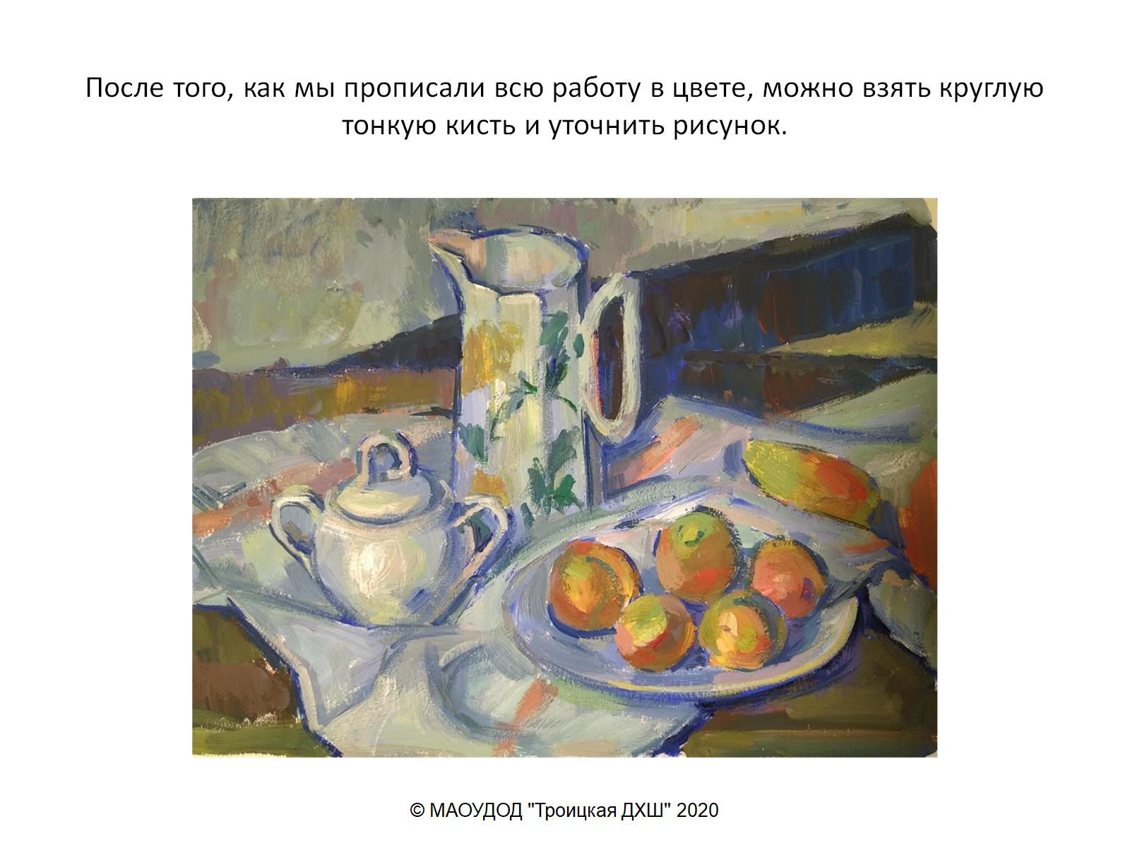
После того, как мы прописали всю работу в цвете, можно взять круглую тонкую кисть и уточнить рисунок.

